Slide 1
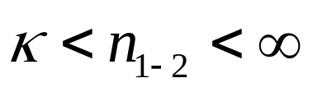
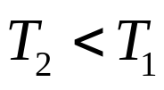
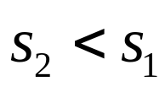
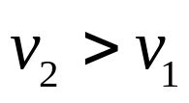
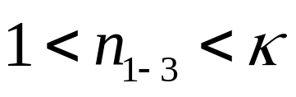
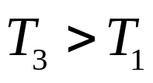
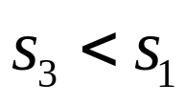
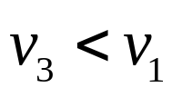
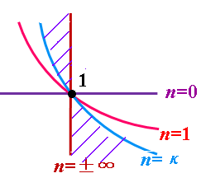
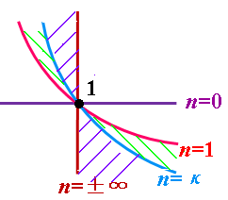
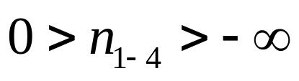



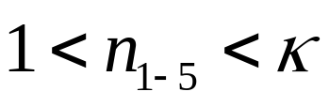

A510144
某理想气体经历4个过程，1-2、1-3、1-4、1-5，如T-s图。
（1）求各过程p-v图；（2）指出过程加热或放热，膨胀或压缩。
T
3
4
解
1-2
n=0
.
1
n=1
边膨胀、边放热
n=±∞
5
2
n=κ
1-3
o
s
边压缩、边放热
p
3
4
1-4
.
1
n=0
边膨胀、边吸热
1-5
5
n=1
n=±∞
2
n=κ
返回
边膨胀、边吸热、边降温
o
v

